Slide 1
BÁO CÁO GIỮA KÌ MÔN KIỂM THỬ PHẦN MỀM
Kiểm thử Authentication: Policy Mật khẩu, Lockout, Session Timeout, Remember-Me
GVHD: Th.S Phạm Trọng Huynh
SVTH: Trần Minh Nhật – 1150080068 – 11ĐHCNPM1

Slide 2
01 — TỔNG QUAN DỰ ÁN
Phạm vi kiểm thử: 4 module Authentication
Ứng dụng kiểm thử
Tại sao kiểm thử 4 module này?
Ứng dụng
OWASP Juice Shop v19.1.1
Password Policy
Backend
Node.js v22 + Express.js
Mật khẩu có bắt buộc đủ mạnh không?
→ Không enforce → tài khoản dễ bị đoán, brute-force
Frontend
Angular
Account Lockout
Database
SQLite (Sequelize ORM)
Có bị khóa sau nhiều lần sai không?
→ Không có → kẻ tấn công thử mật khẩu vô hạn lần
Auth
JWT RS256 – jsonwebtoken v0.4.0
Session Timeout
Hash pw
MD5 – không có salt
Phiên đăng nhập có tự hết hạn không?
→ Không expire → token bị đánh cắp dùng mãi mãi
Triển khai
Docker – localhost:3000
Remember-Me
Thời gian dự kiến kiểm thử: 19 ngày
Cookie ghi nhớ có an toàn không?
→ Thiếu HttpOnly/Secure → dễ bị XSS, CSRF đánh cắp

Slide 3
02 — MA TRẬN LIÊN KẾT
Mã yêu cầu | Nội dung yêu cầu | Test case chính | Kết quả | Lỗi liên quan
REQ-PP | Password đủ mạnh (độ dài, độ phức tạp, không phổ biến) | TC_BB_PP01–PP17 | 12 Pass / 5 Fail | BB-001, BB-002, BB-003, BB-004, BB-007
REQ-LO | Có lockout/rate limit khi đăng nhập sai nhiều lần | TC_BB_LO01–LO12 | 4 Pass / 8 Fail | BB-005
REQ-ST | Session phải timeout, logout phải invalidate token | TC_BB_ST01–ST14 | 7 Pass / 7 Fail | BB-006, VUL-06, VUL-07
REQ-RM | Remember-Me an toàn, phân biệt ON/OFF | TC_BB_RM01–RM12 | 7 Pass / 5 Fail | Thiếu HttpOnly/Secure/SameSite
REQ-WB | Bao phủ nhánh/lệnh ở 4 file xác thực | TC_WB_L*, CP*, RP*, IS* (63 TC) | 63/63 Pass | VUL-01..VUL-07

Slide 4
03 — THIẾT KẾ CA KIỂM THỬ & SỐ LIỆU & KỸ THUẬT KIỂM THỬ
Entry criteria (tiêu chí bắt đầu)
Môi trường và công cụ sẵn sàng.
Test data đầy đủ.
Test case đã review và map yêu cầu.
Phạm vi/kế hoạch đã chốt
Exit criteria (tiêu chí kết thúc)
Hoàn tất chạy 118 test case theo kế hoạch.
Có đủ báo cáo kết quả và bằng chứng (pass/fail, log, report).
Bug đã phân loại và ưu tiên xử lý (severity, module, bước tái hiện).
Có kết luận chất lượng tổng thể và đề xuất cải tiến theo nhóm lỗi.
118
14
Tổng TC
Lỗi phát hiện
BB + WB
7 BB + 7 WB
White-box (Mocha – 63 TC)
Black-box (Newman – 55 TC)
Branch Coverage
Kiểm tra cả nhánh TRUE và FALSE của mọi điều kiện if/else trong 4 file TypeScript — 100% đạt
EP – Phân vùng tương đương
Chia input thành vùng hợp lệ/không hợp lệ. Chọn 1 đại diện mỗi vùng, tránh test tất cả giá trị
Statement Coverage
BVA – Giá trị biên
Đảm bảo mọi câu lệnh được thực thi ≥ 1 lần. Kết hợp với Branch để đạt coverage toàn diện
Test tại ranh giới: min-1, min, min+1 và max-1, max, max+1 — nơi lỗi hay xảy ra nhất
Vulnerability-Driven + Sinon Stub
Decision Table
Sinon giả lập DB — không cần Docker. Đọc code tìm lỗ hổng, viết test để chứng minh tồn tại
8 rule cho Remember-Me · 16 rule cho Lockout — bao phủ mọi tổ hợp điều kiện cùng lúc
CFG Analysis

Slide 5
04 — KẾT QUẢ KIỂM THỬ HỘP ĐEN (Newman)
Password Policy
✓12
✗5
70,6%
Không enforce độ dài tối thiểu & độ phức tạp. Chấp nhận mật khẩu phổ biến, trùng email
Account Lockout
✓4
✗8
33,3%
Hoàn toàn không có lockout / rate limiting / CAPTCHA — mở cho brute-force (BB-005)
Session Timeout
✓7
✗7
50,0%
JWT không có trường exp, không blacklist sau logout — phiên tồn tại vĩnh viễn (BB-006)
Remember-Me
✓7
✗5
58,3%
Cookie thiếu HttpOnly, Secure, SameSite. Token lưu localStorage không phân biệt remember ON/OFF
Tổng BB: 55 Test Case - 30 Pass / 25 Fail – Successful Coverage 54,5%

Slide 6
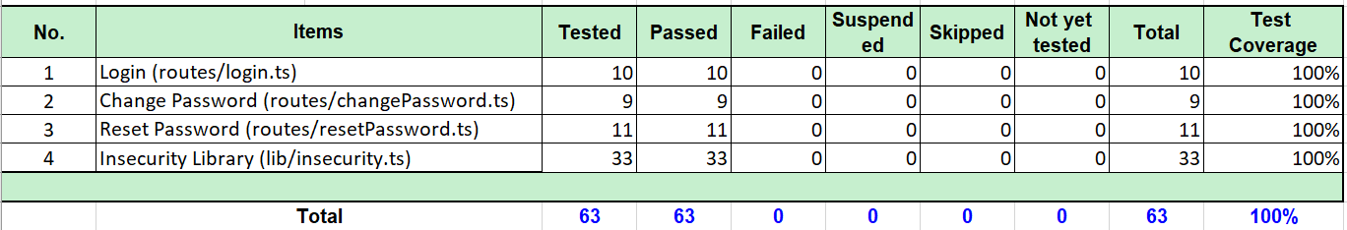
05 — KẾT QUẢ KIỂM THỬ HỘP TRẮNG (Mocha + Chai + Sinon)
7 Lỗ hổng bảo mật phát hiện qua White-box
VUL-01
Critical
VUL-02
High
VUL-03
Critical
VUL-04
High
SQL Injection
MD5 no salt
RSA Key hardcoded
Bypass đổi mật khẩu
A03
A02
A02
A07
VUL-05
Medium
VUL-06
Medium
VUL-07
High
Open Redirect
No session blacklist
JWT no exp
A01
A07
A07

Slide 7
06 — CHI TIẾT LỖ HỔNG BẢO MẬT (White-box)
VUL-01 SQL Injection
Critical
VUL-03 RSA Private Key Hardcoded
Critical
routes/login.ts – dòng 35
lib/insecurity.ts – dòng 24
SELECT * FROM Users WHERE
email = '${req.body.email}'
Không parameterized query
→ ' OR 1=1 -- bypass xác thực
const privateKey = '-----BEGIN
RSA PRIVATE KEY-----...'
Viết cứng trong source code
→ forge JWT role admin
OWASP: A03:2021 – Injection
OWASP: A02:2021 – Cryptographic Failures
VUL-04 Bypass Đổi Mật Khẩu
High
VUL-07 JWT Không Có Trường exp
High
routes/changePassword.ts – dòng 39
lib/insecurity.ts – dòng 56
if (currentPassword &&
hash !== user.password)
currentPassword=undefined
→ short-circuit → bypass
jwt.sign(user, privateKey,
{ expiresIn: '6h' })
jsonwebtoken v0.4.0 không
tạo trường exp → never expire
OWASP: A07:2021 – Auth Failures
OWASP: A07:2021 – Auth Failures

Slide 8
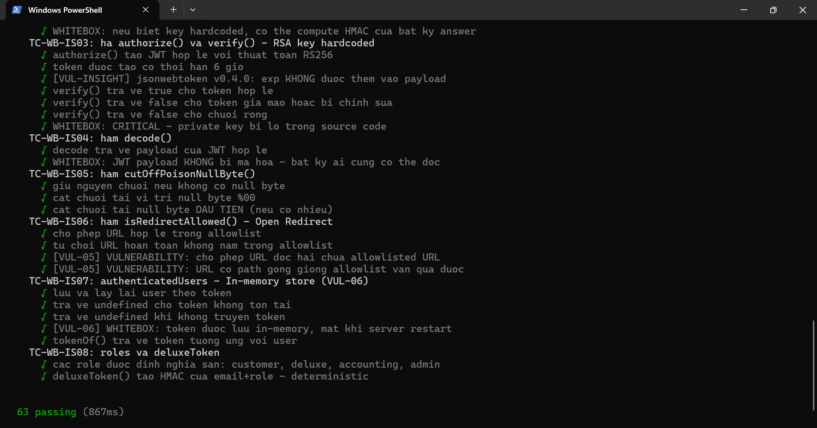
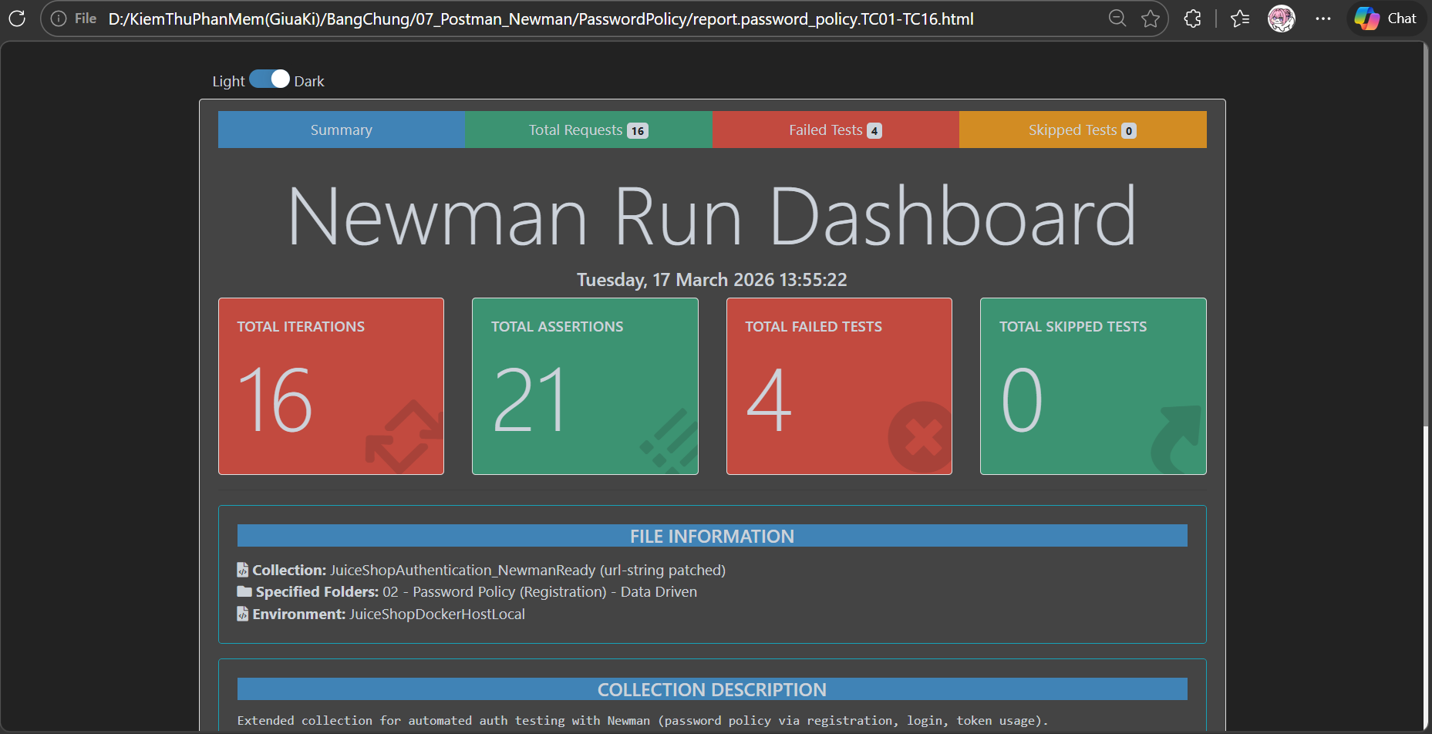
07 — KIỂM THỬ TỰ ĐỘNG
Newman – Black-box (55 TC)
Mocha – White-box (63 TC)
Cmnd thực hiện:
Cmnd thực hiện:
newman run collection.json \
-e env.docker.json \
-d data.json \
--reporters cli,htmlextra \
--reporter-htmlextra-export\
report.html
npx mocha \
-r ts-node/register \
loginSpec.ts \
changePasswordSpec.ts \
resetPasswordSpec.ts \
insecurityWhiteBoxSpec.ts
OWASP ZAP – Security Proxy
Tỉ lệ & Thời gian chạy
Proxy
127.0.0.1:8090 → Juice Shop 3000 — đứng giữa Postman và ứng dụng
91,5%
~8s
~100'
Thu thập
Request/Response làm bằng chứng kiểm thử — History/Request tab
Passive scan
Tự động phát hiện cookie thiếu HttpOnly, Secure, SameSite
TC tự động hóa
108 / 118 TC
White-box
không cần Docker
Black-box
(95' chờ timeout)
CI/CD
GitHub Actions Baseline Scan hàng tuần – file .zap/rules.tsv

Slide 9
08 — ĐÁNH GIÁ CHẤT LƯỢNG ỨNG DỤNG
Password Policy
5/17 Fail – Không enforce độ dài tối thiểu & độ phức tạp. Chấp nhận mật khẩu phổ biến, trùng email
Yếu
Account Lockout
8/12 Fail – Không có bất kỳ cơ chế lockout / rate limiting / CAPTCHA — mở hoàn toàn cho brute-force
Không có
Session Timeout
7/14 Fail – JWT không có trường exp, không blacklist token sau logout — phiên tồn tại vĩnh viễn
Không có
Remember-Me
5/12 Fail – Cookie thiếu HttpOnly, Secure, SameSite. Không phân biệt remember ON/OFF ở server
Trung bình
Mã nguồn (WB)
7 lỗ hổng: 2 Critical + 3 High + 2 Medium — SQL Injection, RSA hardcode, MD5 no salt, JWT no exp...
Rất yếu
Kết luận: Juice Shop vi phạm A01 · A02 · A03 · A07 OWASP Top 10

Slide 10
09 — BÀI HỌC & ĐỀ XUẤT CẢI TIẾN
Bài học kinh nghiệm
Đề xuất cải tiến ứng dụng
BB + WB bổ trợ nhau
Enforce Password Policy
BB phát hiện triệu chứng từ bên ngoài. WB tìm nguyên nhân gốc rễ trong code. Cần cả hai để đánh giá toàn diện — riêng lẻ không đủ
bcrypt/argon2 có salt · min 8 ký tự · complexity check · blacklist mật khẩu phổ biến
Thêm Account Lockout
Sinon stub = không cần Docker
Khóa 15 phút sau 5 lần sai · CAPTCHA sau 3 lần · rate limit HTTP 429
63 WB test chạy trong ~8 giây, cô lập hoàn toàn khỏi DB thật. Test ổn định, không phụ thuộc môi trường Docker
Sửa JWT – thêm exp
ZAP là bằng chứng trực quan
Nâng jsonwebtoken v9+ · expiresIn:'1h' · blacklist token khi logout
History/Request/Response từ ZAP tái hiện được, thuyết phục hơn ảnh chụp màn hình
Bảo vệ khóa mã hóa
Private key vào env var/secret manager · dùng bcrypt hoặc PBKDF2 thay MD5
Juice Shop có chủ đích
Phân biệt rõ: Fail do test design sai vs lỗi thật của app vs lỗi có chủ đích của Juice Shop
Cookie attributes đầy đủ
Set HttpOnly, Secure, SameSite=Strict cho toàn bộ cookie session

